Slide 1
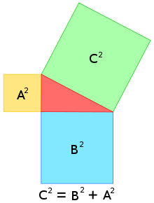
Պյութագորասի թեորեմը
Հասմիկ Հակոբյան

Slide 2
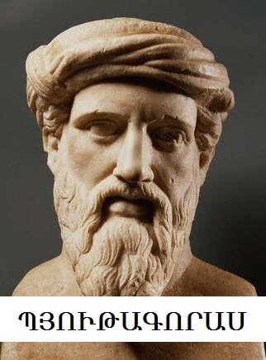
Պյութագորաս Սամոսացի
«Թվերի հայր»՝ Պյութագորասը ծնվել է Սամոս կղզում, Փոքր Ասիայում, երիտասարդ տարիքում, Պոլիկրատեսի դաժան կառավարությունից փախչելու նպատակով լքել է հարազատ քաղաքը, մեկնելով Հարավային Իտալիայում գտնվող Կրոտոն քաղաք։ Պյութագորասը ձեռնամուխ է եղել Կրոտոնի մշակութային կյանքի բարեփոխմանը, հորդորելով քաղաքացիներին կրթվել։ Այս մշակութային կենտրոնը առաջնորդվել է շատ խիստ օրենքներով։ Նրա դպրոցը բաց էր լինում հավասարապես տղամարդկանց և կանանց համար։ Նրանք, ովքեր միանում էին Պյութագորասի ներքին շրջանին, իրենց կոչում էին մաթեմատիկոսներ։ Նրանք ապրում էին դպրոցում, հրաժարվում իրենց սեփականությունից և սնվում միայն բանջարեղենային կերակրով։
մ․ թ․ ա․ 586 - 490

Slide 3
Պյութագորասի պատվիրանները
²րա միայն այն, ինչ հետագայում չի դառնացնի քեզ ու չի ստիպի զղջալ
Øի աչքաթող արա մարմնիդ առողջությունը, սովորիր ապրել առանց պերճանքի
Մի արա երբեք այն, ինչ չգիտես, բայց սովորիր այն ամենը ինչ պետք է իմանալ
Մի փակիր աչքերդ, երբ քնել ես ուզում, քանի դեռ չես վերլուծել անցած օրվա ընթացքում կատարած բոլոր արարքներդ

Slide 4
Պյութագորասի հայտնագործությունները
êÏë³Í 1-Çó ó³ÝÏ³ó³Í Ãíáí Ñ³çáñ¹³Ï³Ý Ï»Ýï Ãí»ñÇ ·áõÙ³ñÁ ÇÝã-áñ µÝ³Ï³Ý ÃíÇ ù³é³ÏáõëÇ ¿
1=1 1+3+5+7+9=5²
1+3=2² 1+3+5+7+9+11=6²
1+3+5=3² 1+3+5+7+9+11+13=7²
1+3+5+7=4² 1+3+5+7+9+11+13+15=8²
Úáõñ³ù³ÝãÛáõñ Ï»Ýï ÃÇí. µ³óÇ 1-Çó Ñ³í³ë³ñ ¿ ÇÝã-áñ »ñÏáõ ³ÙµáÕç Ãí»ñÇ ù³é³ÏáõëÇÝ»ñÇ ï³ñµ»ñáõÃÛ³ÝÁ
3= 3² -1² 9=5² -4² 15=a² -b²
5=3² -2² 11=6² -5²
7=4² - 3² 13=7² -6²

Slide 5
Պյութագորասի թեորեմը
Ուղղանկյուն եռանկյան ներքնաձիգի քառակուսին
հավասար է էջերի քառակուսիների գումարին

Slide 6
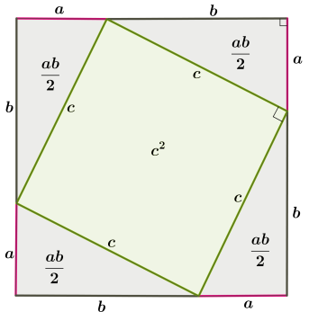
Թեորեմ- Ուղղանկյուն եռանկյան ներքնաձիգի քառակուսին հավասար է էջերի քառակուսիների գումարին
Ապացույց-
Մեծ քառակուսու մակերեսը հավասար է
$S=$ ${(a+b)}^{2}$ = $a^{2}$ + 2ab ${+ b}^{2}$
4 . $\frac{ab}{2}$
$$+$$
${ c}^{2}$
$${+ b}^{2}$$
$$=$$
2ab
$$a^{2}$$
+ 2ab
$$S$$

Slide 7
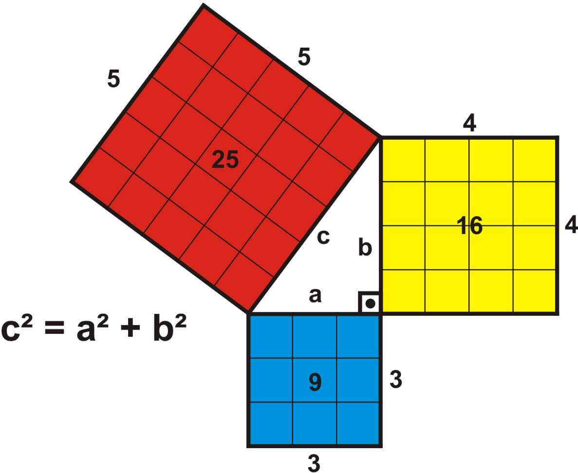
Երկրաչափական իմաստը
https://www.geogebra.org/m/y2QMXs8m

Slide 8
Փորձնական ապացույց

Slide 9
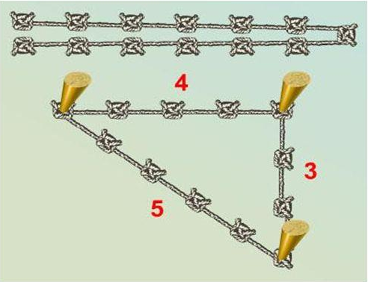
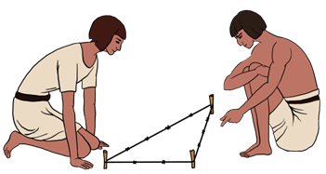
Հին Եգիպտոսում ուղիղ անկյուն կառուցելու համար եգիպտացիները
վարվել են այսպես. պարանի վրա կատարել են նշումներ այնպես, որ
դրանցով պարանը տրոհվի 12 հավասար մասերի: Այնուհետև կապելով
պարանի ծայրերը գետնի վրա ձողերի օգնությամբ այն ձգել են 3,4 և 5
կողմերով եռանկյան տեսքով: Այդ դեպքում 3 և 4 երկարությամբ կողմերը
կազմում են ուղիղ անկյուն:
Այդ իսկ պատճառով էլ 3, 4 և 5 5 կողմերով եռանկյանը հաճախ
անվանում են եգիպտական եռանկյուն:

Slide 10
Պյութագորասի հակադարձ թեորեմը
Եթե եռանկյան մի կողմի քառակուսին հավասար է մյուս երկու կողմերի քառակուսիների գումարին, ապա այդ եռանյունը ուղղանկյուն եռանկյուն է

Slide 11
Պյութագորյան եռանկյուններ
Ըստ Պյութագորասի թեորեմի հակադարձ թեորեմի՝ 3,4 և 5 կողմերով եռանկյունը ուղղանկյուն եռանկյուն է . 3²+4²=5² Ուղղանկյուն եռանկյուն են նաև
5, 12, 13;
8, 15, 17;
7, 24, 25;
20, 21, 29;
21, 28, 35;
12, 35, 37;
9, 40, 41.... կողմերով եռանկյուններից յուրաքանչյուրը:
Այսպիսի ուղղանկյուն եռանկյունները ,որոնց կողմերը արտահայտվում են ամբողջ թվերով , անվանում են պյութագորյան եռանկյուններ:
3,4 և 5 կողմերով եռանկյունը հաճախ անվանում են եգիպտական եռանկյուն:

Slide 12
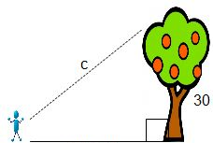
Գտնել c -ն
$c^{2}= a^{2 }+ b^{2}$ = ${40}^{2}$ +${ 30}^{2}$ = = 1600 + 900 = 2500
c = 50
40

Slide 13
Խնդիր 366 - Գտեք եռանկյան ներքնաձիգը 1) եթե a=6 b= 8 2) եթե a=1 b= $\sqrt{3}$
Լուծում -
${1 ) c}^{2}= a^{2}$+ $b^{2}=6^{2}$ + $8^{2}$ = 36+ 64 = 100
c= 10
${2 ) c}^{2}= a^{2}$+ $b^{2}=1^{2}$ + ${\sqrt{3}}^{2}$ = 1+ 3 = 4
c= 2

Slide 14
Խնդիր - 370 Հավասարասրուն եռանկյան սրունքը 17 սմ է, իսկ հիմքը ՝ 16 սմ։ գտեք հիմքին տարված բարձրությունը։
B
Տրված է AB = BC = 17
AC= 16 , BH $⊥$ AC,
BH - ?
Լուծում-
AB = BC, BH $⊥$ AC
AH = HC = $\frac{16}{2}$ = 8
${BH}^{2}={AB}^{2}$- ${AH}^{2}$
${BH}^{2}={17}^{2}$- $8^{2}$ = 289-64 = 225
A
H
C
BH = 15
Պատասխան ՝ 15 սմ

Slide 15
Մաղթում եմ հաջողություն
Տնային հանձնարարություն
Կետ 47
Խնդիր՝ 366 բ, դ 367 ա, գ, դ 369 ա, գ

